Slide 1

主日信息
Sunday Sermon

Slide 2
成爲新皮袋承接新酒
New Wine in New Wineskins

Slide 3
主題經文: 馬太福音/Matthew 9：14-17
那 時 ， 約 翰 的 門 徒 來 見 耶 穌 ， 說 ： 我 們 和 法 利 賽 人 常 常 禁 食 ， 你 的 門 徒 倒 不 禁 食 ， 這 是 為 甚 麼 呢 ？ 15耶 穌 對 他 們 說 ： 新 郎 和 陪 伴 之 人 同 在 的 時 候 ， 陪 伴 之 人 豈 能 哀 慟 呢 ？ 但 日 子 將 到 ， 新 郎 要 離 開 他 們 ， 那 時 候 他 們 就 要 禁 食 。16沒 有 人 把 新 布 補 在 舊 衣 服 上 ； 因 為 所 補 上 的 反 帶 壞 了 那 衣 服 ， 破 的 就 更 大 了 。 17也 沒 有 人 把 新 酒 裝 在 舊 皮 袋 裡 ； 若 是 這 樣 ， 皮 袋 就 裂 開 ， 酒 漏 出 來 ， 連 皮 袋 也 壞 了 。 惟 獨 把 新 酒 裝 在 新 皮 袋 裡 ， 兩 樣 就 都 保 全 了 。

Slide 4
一．老舊的宗教配不上賜給人生命的主耶穌
僵化的的宗教外貌
施洗約翰的門徒
太3：7-8-你們是毒蛇的種類，誰 指 示 你 們 逃 避 將 來 的 忿 怒 呢 ？ 8你 們 要 結 出 果 子 來 ， 與 悔 改 的 心 相 稱 。
B.誰是法利賽人？
字意：分離者或分別出來的人

Slide 5
2. 新舊難合
太23：27-28-你們這假冒為善的文士和法利賽人有禍了！因為你們好像粉飾的墳墓，外面好看，裡面卻裝滿了死人的骨頭和一切的汙穢。 28你們也是如此，在人前，外面顯出公義來，裡面卻裝滿了假善和不法的事。
A. 爲什麽新布不能直接補在舊衣服上面？
太9：13-主耶穌說： 我 喜 愛 憐 恤 ， 不 喜 愛 祭 祀 。 這 句 話 的 意 思 ， 你 們 且 去 揣 摩 。 我 來 本 不 是 召 義 人 ， 乃 是 召 罪 人 。
B. 爲什麽新酒不能裝在舊皮袋裏？

Slide 6
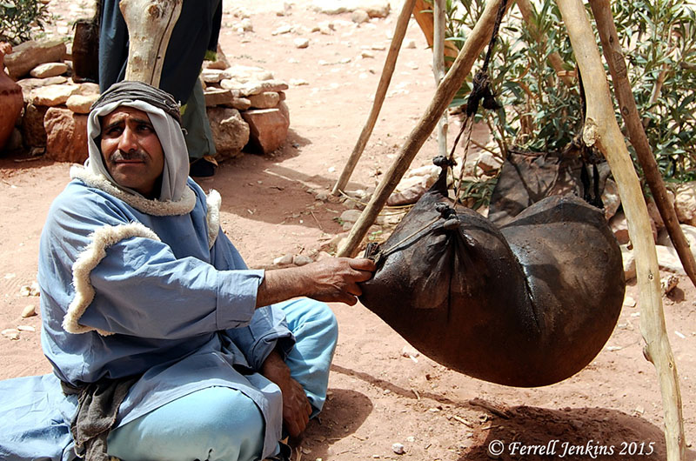
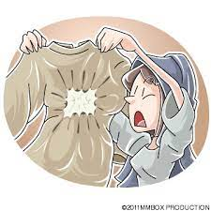

Slide 7
二． 如何成爲新的皮袋？
在律法之下或是在恩典裏？
為自己的屬靈生命負責
彼此接納，切實的相愛
羅13：8-凡事都不可虧欠人，惟有彼此相愛要常以為虧欠，因為愛人的就完全了律法。
彌6：8-世人哪！耶和華已指示你何為善。他向你所要的是什麼呢？只要你行公義，好憐憫，存謙卑的心，與你的神同行。

Slide 8
回應詩歌
「求聖靈運行」

